Slide 1
Gestão do Tempo
19/08

Slide 2
Importância vs Urgência
A distinção entre importância e urgência é essencial para uma boa gestão do tempo e produtividade.
A matriz de Eisenhower, também conhecida como matriz urgente-importante, é uma ferramenta poderosa para tomar decisões com mais clareza e foco. Vamos destrinchar isso de forma prática e didática:
Importância
Relaciona-se aos resultados de longo prazo, valores, metas e propósito.
Tarefas importantes contribuem diretamente para seus objetivos.
Exemplo: estudar para uma prova importante, planejar um projeto, cuidar da saúde.
Urgência
Relaciona-se ao tempo: algo que exige atenção imediata.
Pode gerar estresse e sensação de correria.
Exemplo: atender uma ligação, responder um e-mail com prazo curto, resolver uma crise.
Nem tudo que é urgente é importante — e nem tudo que é importante é urgente.

Slide 3
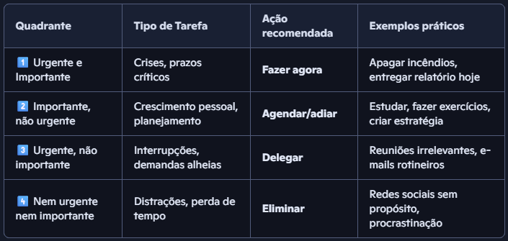
Matriz de Eisenhower: 4 Quadrantes
A matriz divide as tarefas em quatro categorias com base nesses dois critérios:

Slide 4
Como usar no dia a dia
Liste suas tarefas: tudo que você precisa fazer.
Classifique cada uma: urgente/importante.
Distribua na matriz: coloque cada tarefa no quadrante correspondente.
Aja com base na matriz:
Priorize o quadrante 1.
Invista tempo no quadrante 2 (é onde o crescimento acontece!).
Delegue o que puder do quadrante 3.
Corte sem dó o quadrante 4.
Dica de ouro
A chave para uma vida mais equilibrada está em reduzir o tempo no quadrante 1 (crises) e aumentar o tempo no quadrante 2 (planejamento e prevenção). Isso evita que tarefas importantes se tornem urgentes por falta de atenção.

Slide 5
Exercícios
Imagine que você tem uma tarefa que precisa ser entregue até amanhã e é crucial para o sucesso de um projeto importante.
Pergunta: Em qual quadrante da matriz de Eisenhower essa tarefa se encaixa?
Você percebe que precisa planejar sua semana para evitar atrasos e crises futuras.
Pergunta: Essa tarefa se encaixa em qual quadrante da matriz de Eisenhower?
Um colega pede sua ajuda para revisar um documento que não é relevante para suas responsabilidades principais, mas precisa ser feito rapidamente.
Pergunta: Em qual quadrante essa tarefa se encaixa?
Você percebe que está gastando muito tempo navegando nas redes sociais sem propósito.
Pergunta: Em qual quadrante essa atividade se encaixa?
Você tem uma reunião semanal que não agrega valor ao seu trabalho, mas é obrigatória.
Pergunta: Qual ação recomendada pela matriz de Eisenhower para lidar com essa tarefa?

